Slide 1
ĐỒ HỌA FRACTAL
Giảng viên : Bùi Tiến Lên

Slide 2
Nội dung
Tổng quan Fractal
IFS
L-System
Tập Maldelbrot

Slide 3
Tổng quan Fractal

Slide 4

Fractal là gì ?
Đây là môn hình học nghiên cứu sự “tự đồng dạng” của thế giới tự nhiên

Slide 5
Ứng dụng Fractal
Ứng dụng trong tạo ảnh
Ứng dụng trong nén ảnh
Ứng dụng trong nghiên cứu khoa học cơ bản

Slide 6

Tạo ảnh

Slide 7

Tạo ảnh

Slide 8
Đường cong Van Kock
Step 1 (tập gốc)
Lấy một đoạn thẳng AB.
Step 2 (quy tắc sinh)
Chia AB ra làm 3 phần bằng nhau {AC, CD, DB}.
Bỏ đoạn thẳng CD.
Thêm hai đoạn thẳng CE, ED.
Step 3
Lặp lại Step 2 cho cho các đoạn thẳng.
E
A
C
D
B

Slide 9
Đường cong Van Kock
Kết quả
n=0
n=1
n=2

Slide 10
Đường cong Minkowski
Step 1 (tập gốc)
Lấy một đoạn thẳng AB.
Step 2 (quy tắc sinh)
Chia AB ra làm 4 phần bằng nhau {AC, CD, DE, EB}.
Bỏ hai đoạn thẳng CD, DE.
Thêm sáu đoạn thẳng CF, FG, GD, DH, HI, IE.
Step 3
Lặp lại Step 2 cho các đoạn thẳng.
F
G
A
C
D
E
B
H
I

Slide 11
Đường cong Minkowski
Kết quả
n=0
n=1
n=2

Slide 12
Bông tuyết Van Kock
Step 1 (tập gốc)
Lấy một tam giác đều.
Step 2 + 3 (quy tắc sinh)
Biến đổi các cạnh thành đường cong Van Kock.

Slide 13
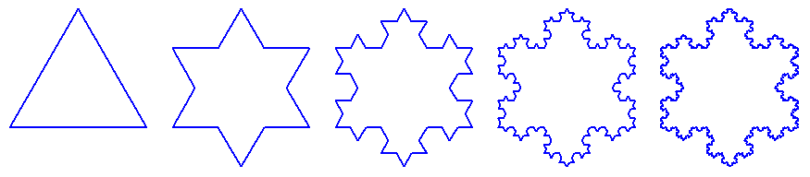
Bông tuyết Van Kock
Kết quả
n=0
n=1
n=2
n=3
n=4

Slide 14
Hòn đảo Minkowski
Step 1 (tập gốc)
Lấy một hình vuông.
Step 2 + 3 (quy tắc sinh)
Biến đổi các cạnh hình vuông thành đường cong Minkowski.

Slide 15
Tam giác Sierpinski
Step 1 (tập gốc)
Lấy một tam giác đều.
Step 2 (quy tắc sinh)
Chia tam giác ra thành 4 tam giác đều bằng nhau.
Bỏ tam giác ở giữa.
Step 3
Lặp lại Step 2 cho các tam giác đều còn lại.

Slide 16
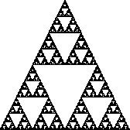
Tam giác Sierpinski
Kết quả
n=0
n=1
n=2
n=∞

Slide 17
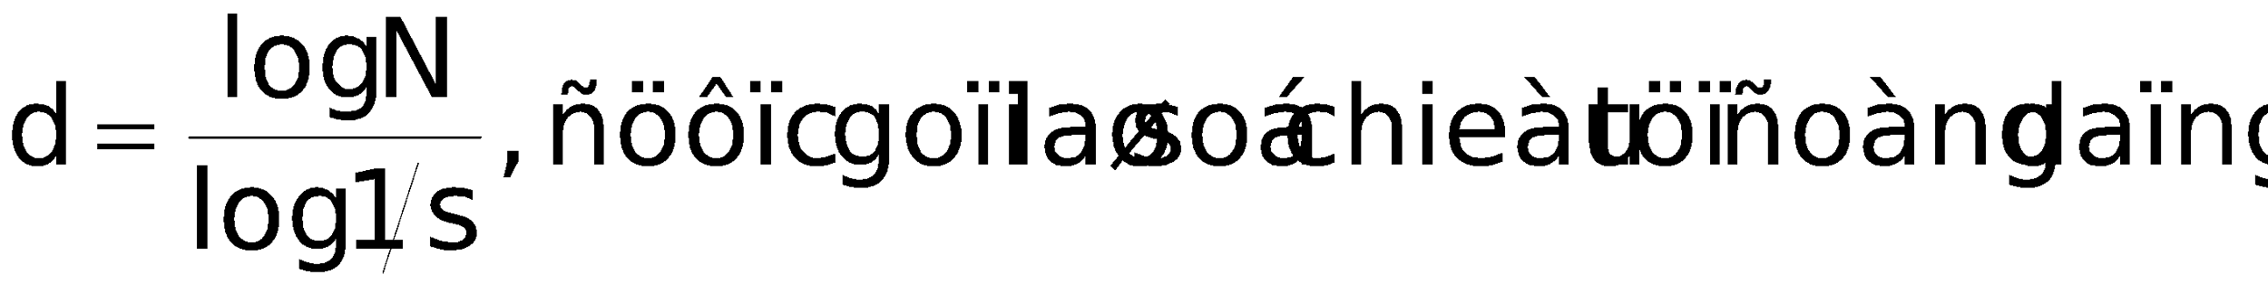
Số chiều tự đồng dạng
Định nghĩa
Cho một hình H được chia thành N phần {H₁, ... , H_{N}}, mỗi phần đồng dạng với H theo tỉ lệ s. Thì
H₁
H₆
H₂
H₃
H₄
H₅
H

Slide 18
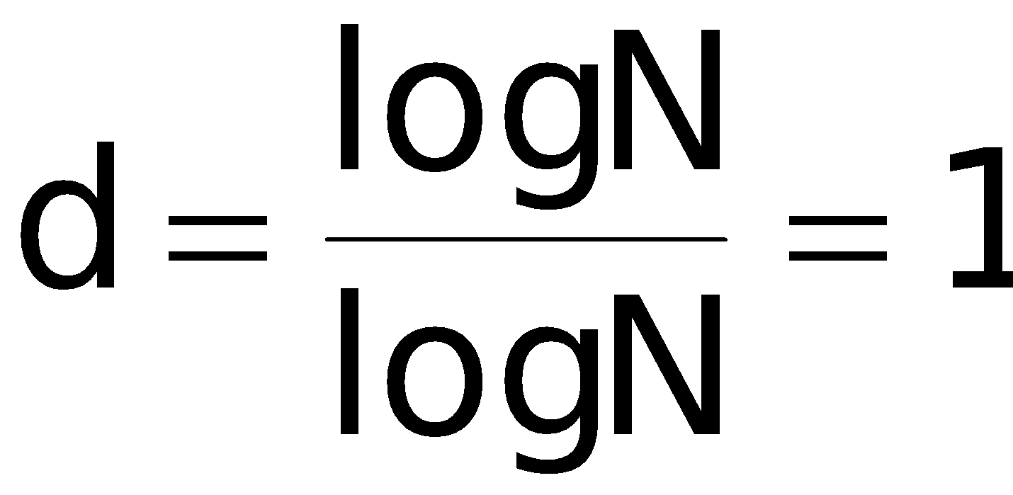
Số chiều của đoạn thẳng
Đoạn thẳng được chia thành N đoạn thẳng nhỏ bằng nhau, có hệ số đồng dạng là 1/N. Vậy số chiều của đoạn thẳng là

Slide 19
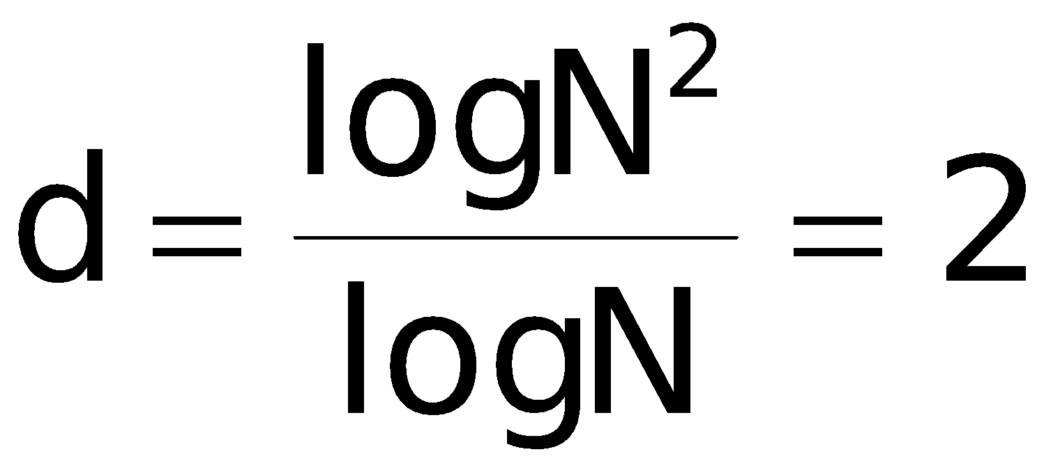
Số chiều của hình vuông
Hình vuông được chia thành N² hình vuông nhỏ bằng nhau, có hệ số đồng dạng là 1/N. Vậy số chiều của hình vuông là

Slide 20
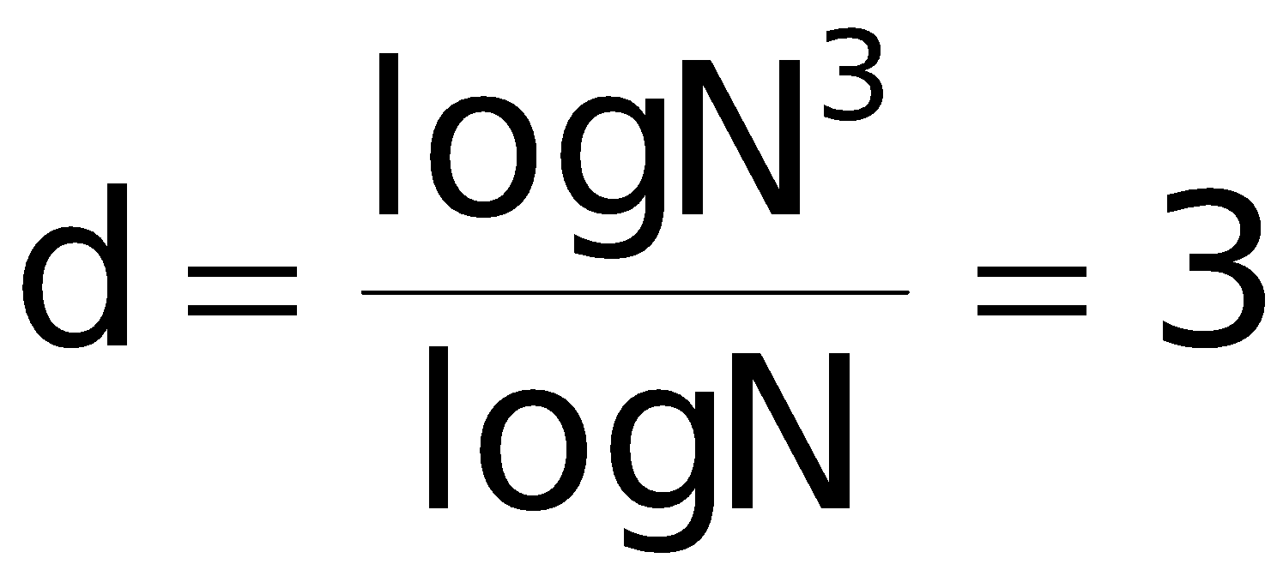
Số chiều của hình lập phương
Hình lập phương được chia thành N³ hình lập phương nhỏ bằng nhau, có hệ số đồng dạng 1/N. Vậy số chiều là

Slide 21
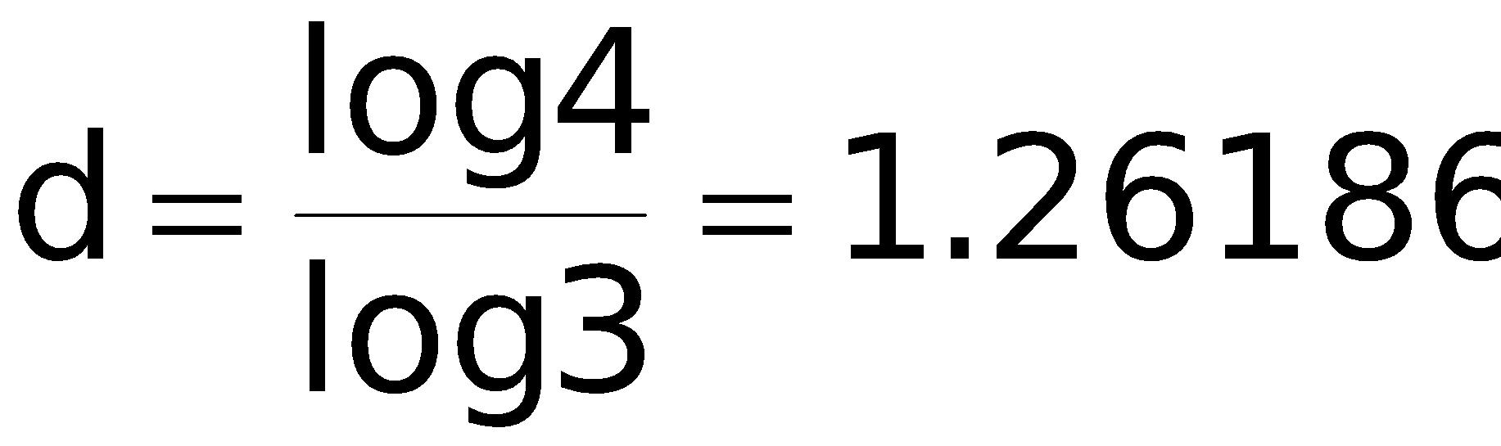
Số chiều của đường cong cong Van-Kock
Đường cong Van-Kock được chia thành 4 đoạn, có hệ số đồng dạng là 1/3. Vậy số chiều là

Slide 22
IFS

Slide 23
CƠ SỞ TOÁN HỌC

Slide 24
Ánh xạ co
Định nghĩa
T là một ánh xạ trong không gian Metric đầy đủ (X, d). T được gọi là ánh xạ co nếu và chỉ nếu
∃k ∈ R, 0 < k < 1; ∀x’, x” ∈ X; d(T(x’), T(x”)) ≤ kd(x’, x”)
X
X
x’
T(x’)
T(x”)
x”

Slide 25
Tính chất của ánh xạ co
1. Ánh xạ co T là một hàm liên tục

Slide 26
Tính chất của ánh xạ co
2. Nếu A là tập con compact của X thì T(A) (T(A) = {T(x) | x ∈ A}) cũng là tập con compact của X

Slide 27
Tính chất của ánh xạ co
3. Ánh xạ co T có một điểm bất động duy nhât (điểm bất động x là điểm thỏa T(x) = x)

Slide 28
Tính chất của ánh xạ co
4. ∀c ∈ X; dãy {x_{n} | x_{n} = T^{n}(c)} là một dãy hội tụ về điểm bất động x.
x₀ = c
x₁ = T(c)
x₂ = T(T(c))
...
x_{n} = T(T(...T(c)...))

Slide 29
Mở rộng độ đo d
Định nghĩa
Khoảng cách từ x ∈ X đến B ⊂ X
d(x, B) = min{d(x, y) | y ∈ B}
X
x
d
B

Slide 30
Mở rộng độ đo d
Định nghĩa
Khoảng cách từ A ⊂ X đến B ⊂ X
d(A, B) = max{d(x, B) | x ∈ A}
X
A
d
B

Slide 31
Không gian Hausdorff
Định nghĩa
Cho (X, d) là không gian Metric đầy đủ.
H(X) = {A | A ≠ ∅, A ⊂ X, A tập compact} được gọi là không gian Hausdorff; được trang bị độ đo h.
X
H
A

Slide 32
Độ đo h
Định nghĩa
Khoảng cách A ∈ H đến B ∈ H
h(A, B) = max{d(A, B), d(B, A)}
H
B
A

Slide 33

Mở rộng ánh xạ co T
Cho T là một ánh xạ co trong không gian Metric (X, d),
Thì mở rộng T trong không gian Hausdorff (H, h) được định nghĩa như sau
H
H
A
T(A)

Slide 34
Một số kết quả về không gian Hausdorff
1. Không gian Hausdorff (H, h) là một không gian Metric đầy đủ.
2. Nếu T là một ánh xạ co trong không gian Metric đầy đủ (X, d) thì T mở rộng cũng là ánh xạ co trong không gian Hausdorff (H, h).

Slide 35
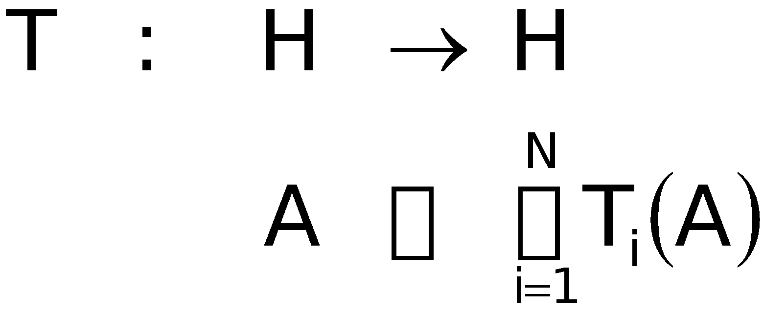
Hệ hàm lặp IFS
Cho
- Không gian Metric đầy đủ (X, d).
- Không gian Hausdorff (H, h) được xây dựng từ không gian (X, d).
- Tập ánh xạ co {T₁, T₂, ... , T_{N}} trên không gian X với các hệ số co là k₁, k₂, ... , k_{N}.
Thì T là ánh xạ co trong không gian Hausdorff (H, d)

Slide 36
Hệ hàm lặp IFS
∀C ∈ H, dãy {T^{n}(C)} hội tụ đến điểm bất động (được gọi là hấp tử hay fractal của hệ hàm lặp IFS).

Slide 37
Hệ hàm lặp IFS affine
Là hệ hàm lặp IFS trong đó T = {T₁, T₂, ... T_{N}} tập các ánh xạ co là các phép biến đổi affine.
S là hình gốc
T(S) = T₁(S) ∪ T₂(S) ∪ ... ∪ T_{N}(S)
T₁(S)
T₁
T₂
T₂(S)
T(S)
S
T_{N}
T_{N}(S)

Slide 38
Thuật toán lặp xác định tạo hình fractal
Begin
Transform {T₁, T₂, ... T_{N}}
Shape S
=n?
True
False
S₁ =T₁(S)
S₂ =T₂(S)
...
S_{N} =T_{N}(S)
S=S₁+S₂+...+S_{N}
End

Slide 39
Minh họa
1. hình gốc
2. IFS
T
n=0
n=1
n=2
n=3
n=4
T
T
T
T

Slide 40
Tam giác Sierpinski
1. Hình gốc là tam giác đều có cạnh đơn vị
2. IFS T = {T₁, T₂, T₃}
T₁ = Tỉ_lệ(0.5, 0.5)
T₂ = Tỉ_lệ(0.5, 0.5) + Tịnh_tiến(0.5, 0)
T₃ = Tỉ_lệ(0.5, 0.5) + Tịnh_tiến(0.25, 0.433)

Slide 41
Tam giác Sierpinski
T₁
T₂
T₃

Slide 42
Tam giác Sierpinski
T₁
T₂
T₃

Slide 43
Tam giác Sierpinski 2
Hình gốc là tam giác vuông có cạnh góc vuông bằng 1
IFS T = {T₁, T₂, T₃}
T₁ = Tỉ_lệ(0.5, 0.5)
T₂ = Tỉ_lệ(0.5, 0.5) + Tịnh_tiến(0.5, 0.0)
T₃ = Tỉ_lệ(0.5, 0.5) + Tịnh_tiến(0.0, 0.5)

Slide 44
Tam giác Sierpinski 2
T₁
T₂
T₃

Slide 45
Tam giác Sierpinski 2
T₁
T₂
T₃

Slide 46
Thuật toán lặp ngẫu nhiên tạo hình fractal
Input
Các phép biến đổi {T₁, T₂, ... ,T_{N}}
Điểm bắt đầu (x₀, y₀)
Số lần lặp k
- Vẽ điểm (x₀, y₀)
- Lặp i < k
+ Chọn T ngẫu nhiên trong {T₁, T₂, ... ,T_{N}}
+ (x_{i+1}, y_{i+1}) = T(x_{i}, y_{i})
+ Vẽ điểm (x_{i+1}, y_{i+1})

Slide 47
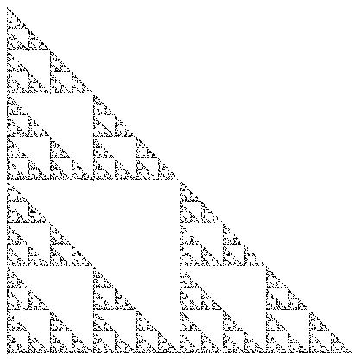
Tam giác Sierpinski 2
k = 10000

Slide 48
L-System

Slide 49
Đồ họa Turtle
HỆ THỐNG ĐỒ HỌA TURTLE
Bút vẽ
Thuộc tính(vị trí p, hướng α, Δd, Δα)
Lệnh vẽ
Nội dung
F
Vẽ thẳng tới trước một đoạn Δd
+
Quay bút vẽ qua trái một góc Δα
-
Quay bút vẽ qua phải một góc Δα
[
Lưu lại vị trí và hướng của bút vẽ
]
Phục hồi lại vị trí và hướng của bút vẽ

Slide 50
Thuộc tính của Bút vẽ
α
p
(Δd,Δα)

Slide 51
Lệnh vẽ F
Δd
α
p

Slide 52
Lệnh + -
Δα
α
p

Slide 53
Lệnh [
α
p
(p,α)
(Δd,Δα)

Slide 54
Lệnh ]
α
p
(p,α)
α
p
(Δd,Δα)

Slide 55
Ví dụ
Cho chuỗi lệnh vẽ F+F-F-F+F
Với
p = (0.0, 0.0)
α = 0°
Δd = 1.0
Δα = 90°
F
+
F
-
F
-
F
+
F

Slide 56
Ví dụ
Cho chuỗi lệnh vẽ F[-F]F[+F]F
Với
p = (0.0, 0.0)
α = 90°
Δd = 1.0
Δα = 30°
F
[
-
F
]
F
[
+
F
]
F

Slide 57
Hệ L-System
Người khai sinh Lindenmayer
Hệ L-System bao gồm
Tập ký hiệu {F, +, -, [, ], ...}
Tiên đề s₀
Tập luật sinh {f₁, f₂, ... , f_{N}}
Thực hiện quá trình sinh sản s₀ → s₁ → s₂ → ... → s_{n} (Lần lượt thay các ký hiệu trong chuỗi s_{i} bằng vế phải trong tập luật sinh thì thu được chuỗi s_{i+1}).
Dùng hệ đồ họa Turtle để vẽ s_{n}.

Slide 58
Ví dụ
Cho Hệ L-System
Tập ký hiệu {F, +, -}
Tiên đề s₀ = F
Tập luật sinh {f₁ : F → F+F-F}

Slide 59
Ví dụ
Thực hiện sinh sản
s₀ = F
s₁ = F + F - F
s₂ = F + F - F + F + F - F – F + F - F
s₃ = F+F-F+F+F-F-F+F-F+F+F-F+F+F-F-F+F-F-F+F-F+F+F- F-F+F-F
s₄ = F+F-F+F+F-F-F+F-F+F+F-F+F+F-F-F+F-F-F+F-F+F+F- F-F+F-F+F+F-F+F+F-F-F+F-F+F+F-F+F+F-F-F+F-F- F+F-F+F+F-F-F+F-F-F+F-F+F+F-F-F+F-F+F+F-F+F+F- F-F+F-F-F+F-F+F+F-F-F+F-F

Slide 60
Ví dụ
Hệ L-System thích hợp để tạo cây thực vật
Tree → Branch Tree | Leaf
Branch Tree → Cylinder | Tree | [+Tree ] | [-Tree]
Một chuỗi được phát sinh C[+CL]C[-C[-CL]CL]C[[+CL]CL]

Slide 61
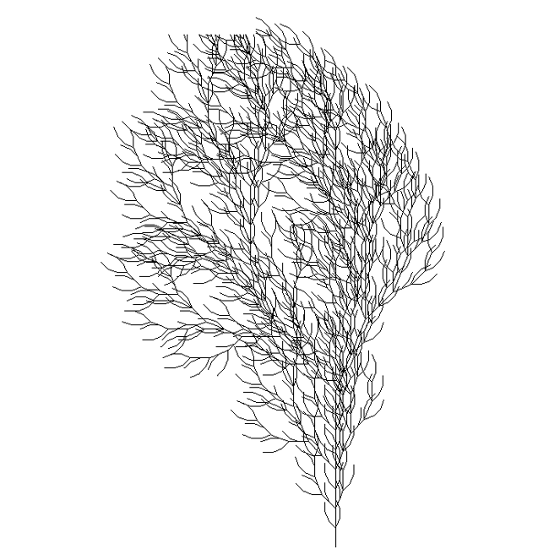
Ví dụ
Tập ký hiệu {F, +, -, [, ]}
Tiên đề s₀ = F
Tập luật sinh
F → FF+[+F-F-F]-[-F+F+F]
Δd = 1.0
Δα = 22.5°

Slide 62
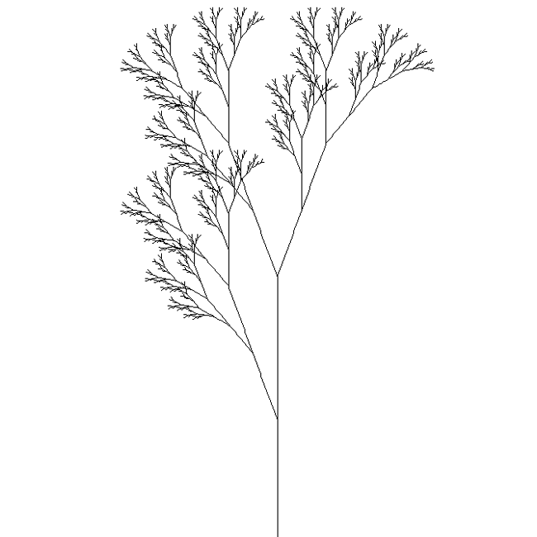
Ví dụ
Tập ký hiệu {F, +, -, [, ], X}
Tiên đề s₀ = X
Tập luật sinh
F → FF X → F[+X]F[-X]+X Δd = 1.0
Δα = 20.0°

Slide 63
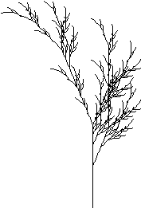
Ví dụ
Tập ký hiệu {F, +, -, [, ], X}
Tiên đề s₀ = X
Tập luật sinh
F → FF X → F-[[X]+X]+F[+FX]-X
Δd = 1 Δα = 22.5

Slide 64
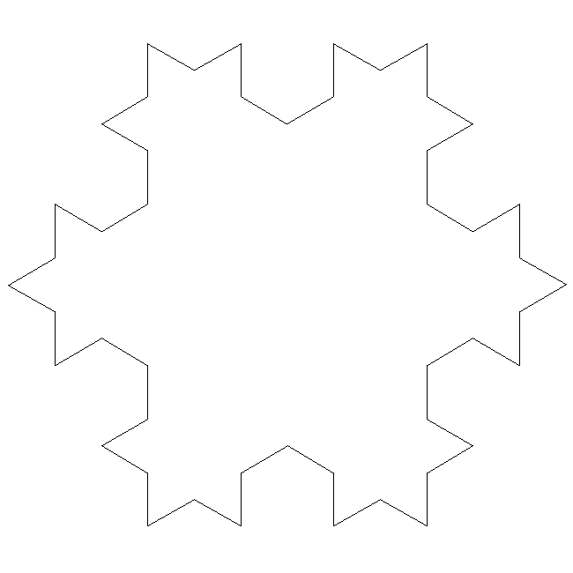
Ví dụ
Tập ký hiệu {F, +, -}
Tiên đề s₀ = F++F++F
Tập luật sinh
F → F-F++F-F Δd = 1.0
Δα = 60.0°

Slide 65
Tập Mandelbrot

Slide 66
Định nghĩa
Xét một biểu thức phức đệ qui
z₀ = 0 + 0i
z_{n+1} = z_{n}² + c
Tập Mandelbrot = {c | với dãy {z_{n}} không tiến ra vô cực}
z₃
z₂
z₄
z₃
z₀
z₁
z₀
z₁
z₂

Slide 67
Tính chất về sự hội tụ của dãy {z_{n}}
Nếu tồn tại k ∈ N sao cho module(z_{k}) > 2 thì dãy {z_{n}} tiến ra vô cực

Slide 68
Thuật toán vẽ tập Mandelbrot
bước 1
Ánh xạ các điểm sáng (x, y) trên màn hình với số thực
c = x’ + y’i.
bước 2
Kiểm tra sự hội tụ của {z_{n}}
Nếu c làm cho {z_{n}} không tiến ra vô cực thì
Tô điểm sáng (x, y) với màu đen
Nếu c làm cho {z_{n}} tiến ra vô cực thì
Không tô điểm sáng (x,y)

Slide 69
Kiểm tra sự hội tụ
bước 1
z = 0
bước 2
Lặp số lần lặp < N
z = z² + c
Nếu module(z) > 2
z tiến ra vô cực
kết thúc lặp
Ngược lại
tiếp tục lặp
z không tiến ra vô cực

Slide 70
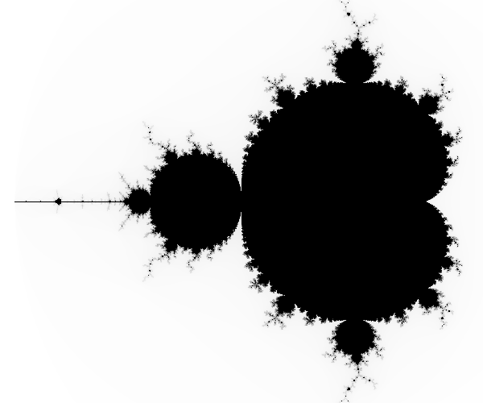
Hình ảnh tập Mandelbrot

